Slide 1
П Р Е Д А В А Њ Е 3:
Кристализација.
Екстракција (први део).
Предмет: Хроматографија и сепарационе методе. Наставник: М. Ристић. Датум: 26. јун 2025.
Овим предавањем обухваћена су следећа испитна питања:
Кристализација из течних раствора.
Кристализација из растопа.
Зонско топљење. Сублимација.
Екстракција. Основна једначина екстракције.
Континуална екстракција. Противструјна екстракција.

Slide 2
Још један начин раздвајања стварањем нове фазе поред дестилације, је кристализација. Овде ћемо поменути следеће врсте кристализације: кристализација из раствора, из растопа, зонско топљење и сублимација.

Slide 3

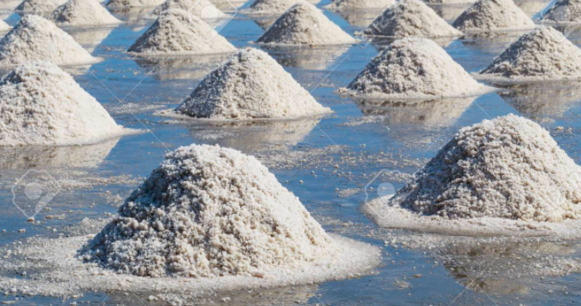
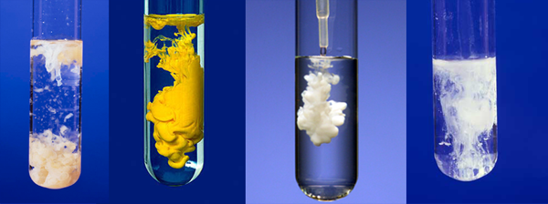
Кристализација из течних раствора.
Може се извршити на следеће начине:
1. Упаравањем растварача: загревањем или у ротационим упаривачима. Кристали се издвајају након што је посигнут производ растворљивости.
2. Хлађењем засићеног раствора (ако производ растворљивости опада са T).
3. Извођењем хемијске реакције таложења. Квалитет талога зависи од брзине два процеса: нуклеације и брзине раста.
Извођење таложних реакција
Добијање соли упаравањем морске воде

Slide 4
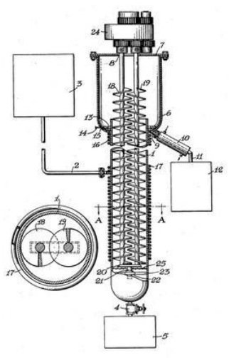
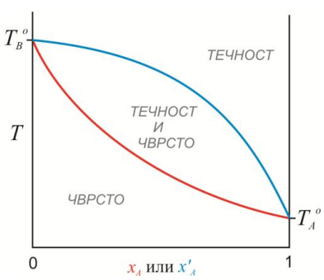
Кристализација из растопа.
Растоп је течна смеша две компоненте блиских тачака мржњења. Ако се молекули ових компоненти могу уграђивати једни другима у кристалну решетку онда они граде чврсте растворе. Ако не могу, граде еутектичке смеше.
Системи који граде чврсте растворе:
Фазни дијаграм за идеалне чврсте растворе. Нпр Cu-Ni, нафталин-нафтол...
Фракциони кристализатор

Slide 5
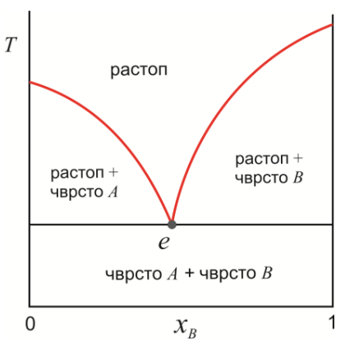
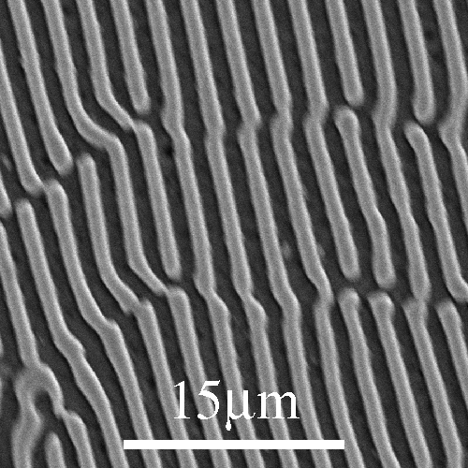
Кристализација из растопа.
Системи који граде еутектичке смеше:
могу се анализирати термијском анализом, праћењем застоја и прелома на кривама хлађења. Еутектичка тачка одговара оном саставу растопа што има најнижу тачку мржњења. Ту најнижу темп. мржњења зовемо еутектичка температура.
Испод еутектичке температуре постоје 2 фазе: свака компонента кристалише засебно и не гради се чврст раствор.
Слика еутектика Cu-Al добијена електронским микроскопом
Фазни дијаграм за еутектичке системе

Slide 6
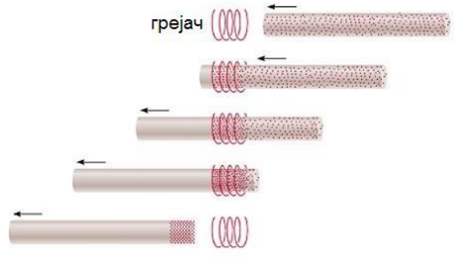
13. Зонско топљење. Сублимација.
Зонско топљење је поступак пречишћавања чврстих материјала од нечистоћа, заснован на афинитету нечистоћа према течној фази.
Примена: пречишћавање германијума и силицијума за потребе израде полупроводничких компоненти.

Slide 7
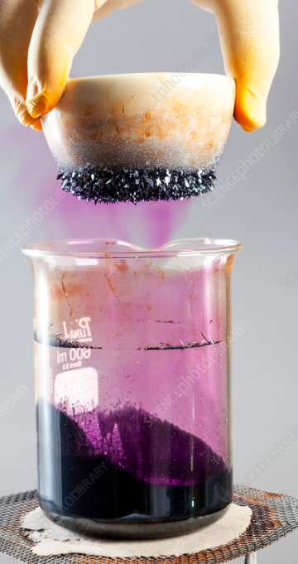
13. Зонско топљење. Сублимација.
Сублимација је директан прелазак компоненте из чврстог у гасно стање. Потребно је да чврста компонента има довољно висок напон паре.
Након сублимације компоненте из смеше, може се извршити њена десублимација на хладној површини.
Компоненте које се успешно издвајају сублимацијом су вода, CO₂, нафталин, јод, арсен.
Сублимација јода и његов прихват десублимацијом на хладном предмету

Slide 8
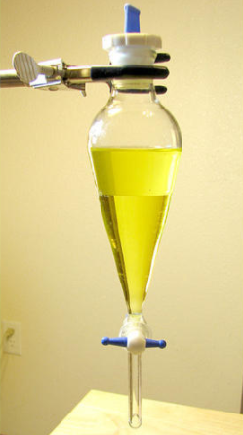
14. Екстракција. Основна једначина екстракције.
Екстракција је процес прерасподеле неке компоненте између две немешљиве фазе које су у додиру, а у којима се та компонента раствара. Заснива се на Нернстовом закону расподеле:
Однос равнотежних концентрација неке компоненте у једној и у другој фази, на одређеним T и P назива се коефицијент расподеле. Он следи из правила фаза.
Ако су обе фазе течне и различитих густина, оне се брзо раслојавају у левку за одвајање и једноставно се раздвајају (слика).

Slide 9
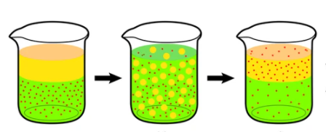
14. Екстракција. Основна једначина екстракције.
Екстракт је фаза богатија жељеном компонентом, а рафинат је фаза осиромашена жељеном компонентом.
Извођење основне ј-не екстракције:
почетак екстракције
мешање крај екстракције
екстрахујућа фаза
запремине V
полазна фаза
запремине V_{o}
Односно после n екстракција, у полазној фази маса екстраховане компоненте биће (основна једначина екстракције):

Slide 10

14. Екстракција. Основна једначина екстракције.
Анализа једначине екстракције показује да је боље вршити екстракцију више пута са мањим запреминама, него мање пута са већим (правило екстракције).
Однос масе заостале у почетној фази након n екстракција и почетне масе дат је изразом:
У пракси екстракцијом се могу раздвојити компоненте смеше под условом да имају различите коефицијенте расподеле. Сепарациони фактор за компоненте смеше А и В дефинише се као однос њихових коефицијената расподеле:

Slide 11
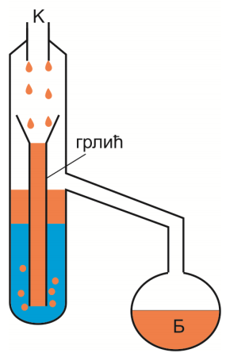
15. Континуална екстракција.
Противструјна екстракција.
Ако је сепарациони фактор за неке компоненте смеше неповољан (близак 1) онда се примењује континуална екстракција. На слици је приказан уређај за континуалну екстракцију за случај када је полазна смеша гушћа од екстрахујуће течности.
Ако компонента коју желимо да издвојимо има високу тачку кључања, она се временом концентрује у бочном балону Б.
Кружење екстракционог растварача у континуалној екстракцији је велика предност јер се малом количином растварача може ефикасно обавити екстракција.

Slide 12
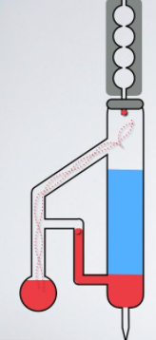
15. Континуална екстракција.
Противструјна екстракција.
Апаратура за континуалну екстракцију у случају када је екстрахујућа фаза гушћа од полазног раствора приказана је на слици:
На линку испод можете погледати одличну анимацију континуалне екстракције:
https://www.youtube.com/watch?v=yYIKFg-uMdY

Slide 13
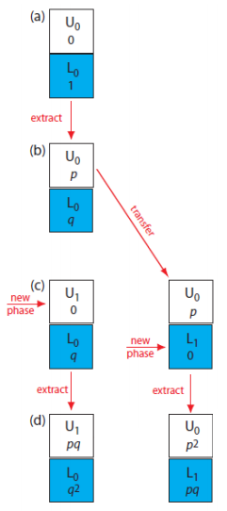
15. Континуална екстракција.
Противструјна екстракција.
Ако се обе фазе након извршене екстракције раздвоје и свака се изложи порцији чисте супротне фазе, то се зове противструјна (или супротнострујна) екстракција.
Посматрајмо фазу L_{o} у којој је на почетку јединична концентрација неке компоненте. Њен коеф. расподеле између фаза L и U је:

Slide 14
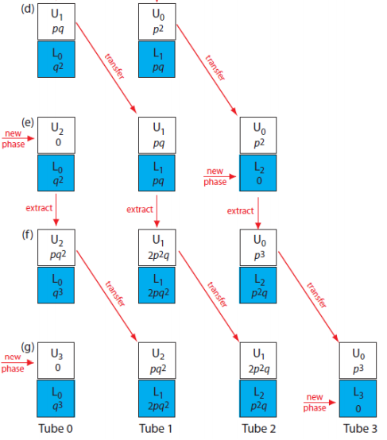
15. Континуална екстракција.
Противструјна екстракција.
Закључак је: концентрација компоненте расподељена је у пробама (посудама) по биномној расподели.
Ако имамо смешу више компоненти, што је коеф расподеле већи за неку компоненту смеше, она ће брже напуштати полазни раствор. Тако можемо раздвајати компоненте смеше.

Slide 15
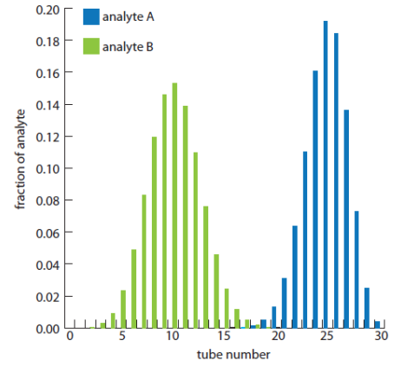
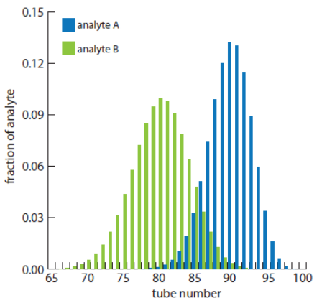
15. Континуална екстракција.
Противструјна екстракција.
Примери раздвајања:
Раздвајање је успешно после 30 корака.
Раздвајање није успешно ни након 100 корака.

Slide 16
15. Континуална екстракција.
Противструјна екстракција.
Противструјна екстракција обавља се у посебним Креговим судовима. На линку испод можете погледати како изгледају и функционишу ти судови:
https://www.youtube.com/watch?v=pJ_U359lMD4
Противструјна екстракција је данас потиснута напреднијом техником: хроматографијом.

